Slide 1
Klinická imunologie 2.
Marcela Vlková

Slide 2

Vrozená imunita
Celulární složky
Epitelové a endotelové buňky, erytrocyty, destičky
Mastocyty, eosinofily, basofily
NK buňky (natural killer cells)
Profesionální fagocyty (neutrofilní leukocyty – „mikrofágy“, mononukleární fagocyty – „makrofágy“)
Dendritické buňky (buňky presentující antigeny)

Slide 3




Celulární složky vrozené imunity
Neutralizace chemokinů, odstraňování komplexů Ag-Ab, zpomalení pohybu leukocytů v kapilárách zvyšují adhezi na endotel, krevní skupiny, Rh- faktor
Obsahují denzní tělíska (ADP, serotonin, histamin) a alfa granule (cytokinů, chemokinů, růst.faktorů) - modulace zánětové odpovědi
Krátce žijící buňky, v cytoplazmě četná granula obsahující histamin, proteoglykany, interleukiny (IL-4, IL-13) – časná fáze zánětové reakce,
Váží IgE – degranulace - rozvoj zánětu
Krátce žijící buňky 10-20h – v periferní krvi, delší životnost v tkáních - sliznice dýchacího, trávicího a močopohlavního ústrojí;
Receptory pro Ig, chemokiny, cytokiny složky komplementu…
v cytoplazmě četná granula obsahující kationické proteiny (ECP), cytokiny (IL-3,IL-5, TNF-alfa…) chemokiny, úloha v časné fázi zánětu

Slide 4
Mastocyty
Lokalizovány perivaskulárně a v blízkosti neuronů
Dlouhožijící buňky
Jsou aktivovány IgE a antigeny, imunokomplexy, cytokiny, anafylatoxiny, hormony, neurotransmitery
Sekretují řadu vasodilatačních a prozánětlivých mediátorů – preformovaných (histamin, kininy, proteasy) i nově syntetizovaných (leukotrieny, prostaglandiny, NO, cytokiny –zejm. TNFα)
Důsledek – akumulace buněk přirozené imunity (neutrofily, eosinofily, monocyty-makrofágy a lymfocyty
Účast v reparačních procesech
Jsou jednou z nejvýznamnějších součástí vrozených obranných imunitních mechanismů.

Slide 5
jsou morfologicky podobné lymfocytům ,nefagocytují, nemají adherenční schopnosti specializují se na zabíjení abnormálních vlastních buněk organismu nápadných nízkou expresí MHC molekul (např. infikovaných viry, intracelulárními bakteriemi, nádorové buňky) cytotoxické nástroje NK buněk – perforin a granzym – podobně jako u CD8+ cytotoxických buněk jejich cytotoxická aktivita je jednak přirozená, jednak může být zprostředkována protilátkami vázanými na FcR III (CD16), ADCC ovlivňují vrozenou i adaptivní imunitu svými cytokiny, především IFNγ a TNFα
NK (Natural Killer) buňky

Slide 6
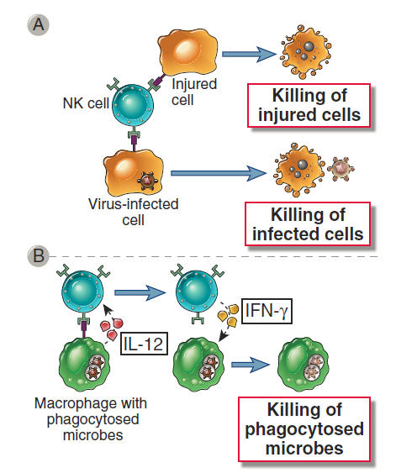
Funkce NK buněk
© Elsevier 2012. Abbas & Lichtman: Cellular and Molecular Immunology 7e www.studentconsult.com

Slide 7
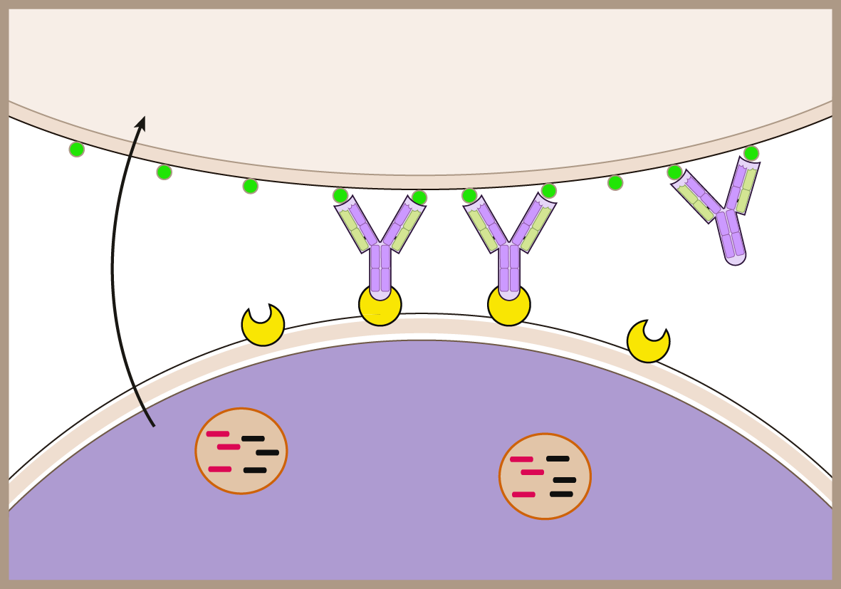
Antibody dependent cellular cytotoxicity (ADCC)
Virus-infected Cell
IgG
Fab
Epitope
Fc
Fc receptor
perforin
granzyne
NK Cell

Slide 8
PROFESIONÁLNÍ FAGOCYTY
Polymorfonukleární leukocyty
(neutrofilní granulocyty)
„mikrofágy“ (I. Mečnikov, 1845-1916)
Mononukleární fagocyty
(v krvi i ve tkáních)
„makrofágy“ (I. Mečnikov)

Slide 9
Fagocytóza
Neutrofilní granulocyty a eosinofilní granulocyty
Monocyty a makrofágy
Fyziologická funkce:
        1. pohlcení - ingesce
        2. nitrobuněčné zabití - cidie
        3. odstranění - eliminace
Antimikrobiální systémy:
        1. závislý na kyslíku
        2. nezávislý na kyslíku

Slide 10
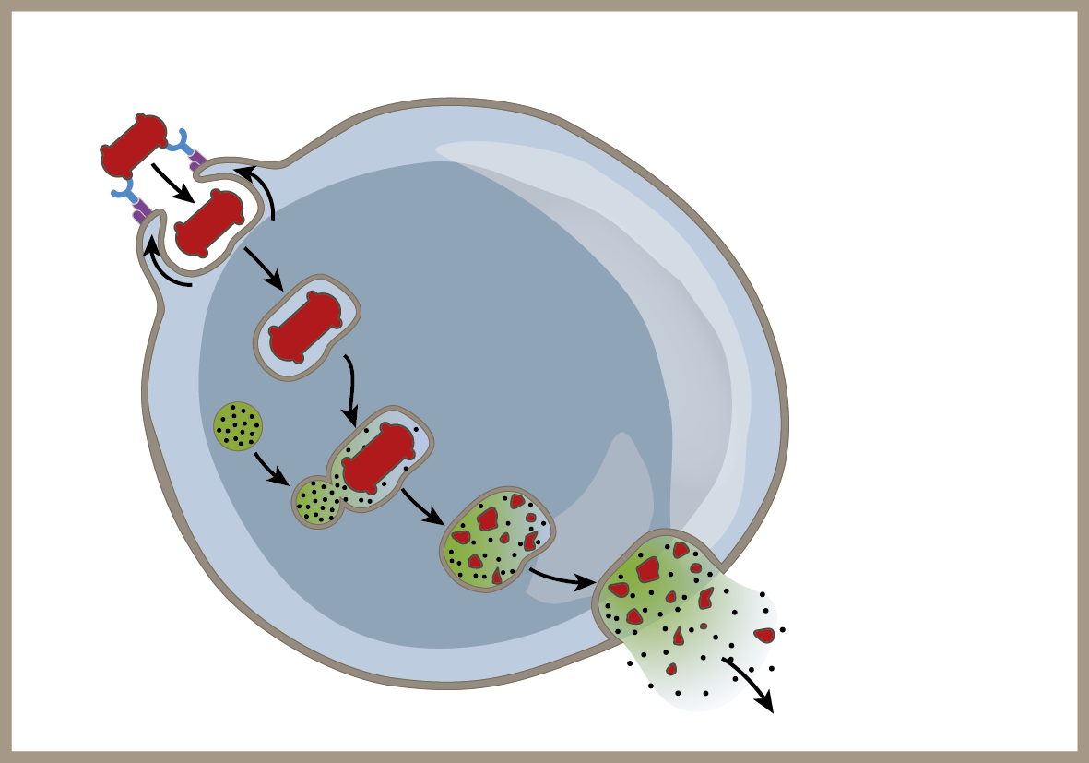
Fagocytóza
Adherence fagocytované čáetice k membráně fagocytující buňky
Tvorba psudopodií, které postupně obalují fagocytovanou částici
Tvorba fagosomu
Splynutím fagosomu a lysozomu vzniká fagolysosom
Lysosom
Uvnitř fagolysosomu dochází k usmrcení
a degradaci fagocytovaného materiálu
Nedegradovatelný materiál je uvolněn z buňky

Slide 11
Zabíjecí mechanismy fagocytujících buněk
        1. závislý na kyslíku
Reaktivní metabolity kyslíku (H₂O₂, HOCl⁻, hydroxylový radikál, superoxidový aniont, singletový kyslík(O₂)
Reaktivní dusíkové metabolity (NO, NO₂)
Hydrolázy: proteázy, lipázy, DNAsy, RNAsy
        2. nezávislý na kyslíku
Nízké pH
Lysozym
Lactoferin
Defenziny – antimikrobiální polypeptidy

Slide 12
Indikace k vyšetření fagocytárních schopností granulocytů
Především opakované hluboké abscesy, hnisavé lymfadenitidy, případně i první epizoda abscesu v neobvyklé lokalizaci (jaterní absces). Obtíže jsou vrozené, tj. objevují se obvykle od časného věku.
Výskyt solitárních, granulomů v časném věku.
Poruchy odhojování pupečníku spojené s poruchou hojení ran a výraznou leukocytózou (LAD syndrom).

Slide 13
Možnosti vyšetření fagocytárních funkcí
Chemotaxe: vyšetření chemotaxe pod agarózou
Ingesce: ingresce metakrylávých partikulí
Tvorba reaktivních metabolitů kyslíku:
NBT test (nitro-blue-tetrazolium test), chemiluminiscence, redukce tetrarhodamidu – cytometrické stanovení
Vyšetření exprese β2-integrinů
Komplexní vyšetření: mikrobicidie

Slide 14
Deficit leukocytárních integrinů (LAD-I)
Příčinou syndromu je porucha syntézy CD18, nevytváří se komplex CD11/CD18 – integriny nutné k přechodu cév do místa zánětu.
Opožděné odhojování pupečníku s omfalitidou.
Abscesy s malou tvorbou hnisu.
Často postižena periproktální oblast, objevují se gingivitidy, lymfadenitidy, kožní infekce.
Porucha hojení ran.
V krvi výrazná leukocytóza i mimo akutní infekci.

Slide 15
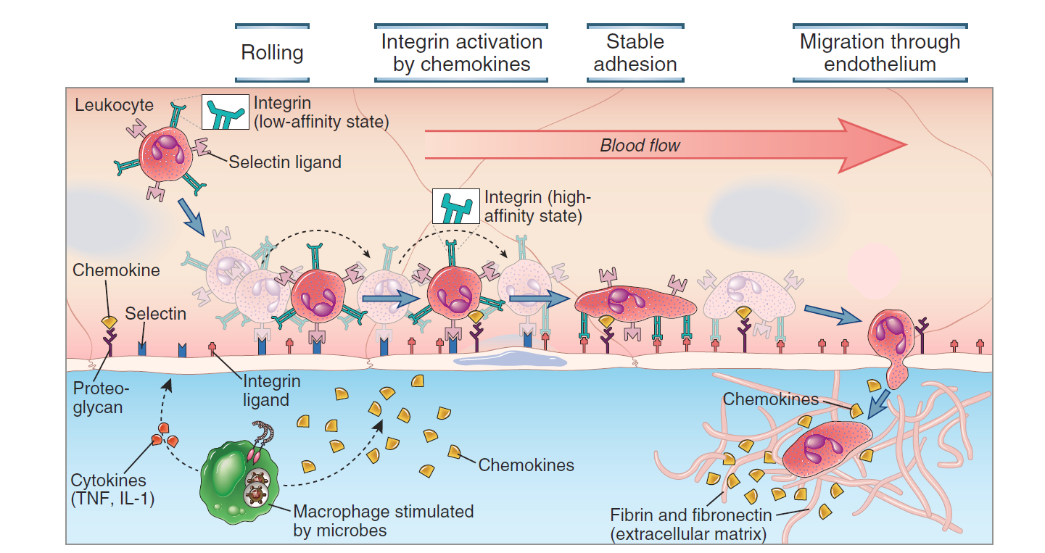
Cesta leukocytů do místa zánětu
© Elsevier 2012. Abbas & Lichtman: Cellular and Molecular Immunology 7e www.studentconsult.com

Slide 16
Chronická granulomatózní choroba
Opakované abscesy nejčastěji postihující játra, periproktální oblast, plíce, objevují se hnisavé lymfadenitidy, osteomyelitidy.
Granulomy mohou působit útlak, například žlučovodů.
Většinou poměrně časný nástup obtíží, první příznaky se však vzácně mohou objevit i v dospělosti.
Příčinou je porucha tvorby reaktivních metabolitů kyslíku.

Slide 17
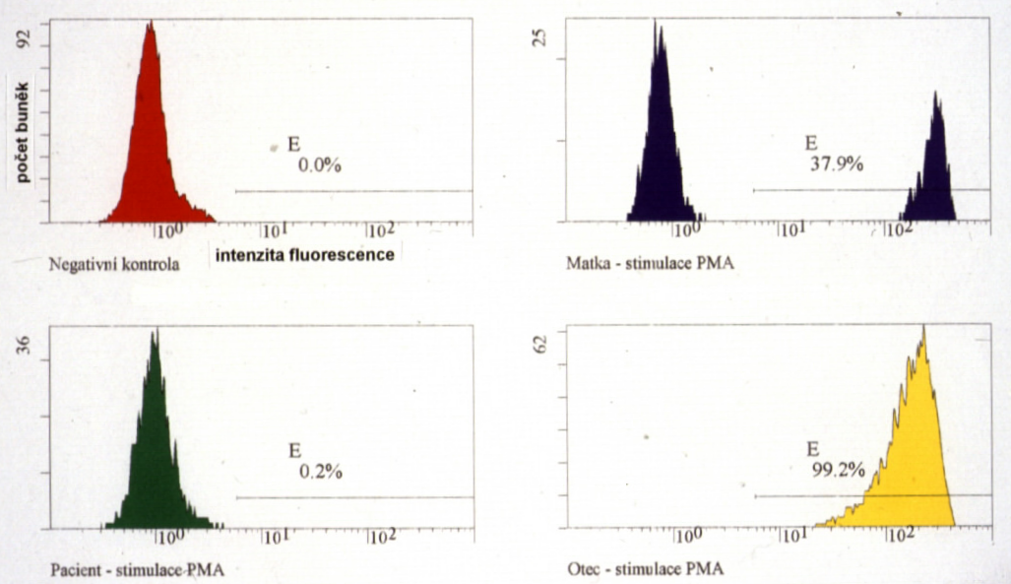
Chronic Granulomatous Disease
(X-linked)

Slide 18
Zánět
fylogeneticky stará a monotónní obranná reakce
efektorový mechanismus nejen vrozené , ale i adaptivní imunity
rozvoj zánětu:
  rozpoznání nebezpečného podnětu
  vyhodnocení charakterů podnětu a rizika
  vylití granul, transkripce genů, ..
každý zánět má imunopatologickou složku

Slide 19
Zánět- komplexní obranná reakce systému vrozené imunity
na infekci bakteriální, virovou, parazitární,
na poškození tkání fyzikálními a chemickými faktory
na efektorové stadium adaptivní imunitní reakce
Směřuje k odstranění škodliviny a k obnově
poškozených struktur a funkcí

Slide 20
Zánět
rychlá odpověď organismu na poškození tkání, (neimunologický podnět)
nebo infekci (imunologický podnět)
vede k lokalizaci onemocnění
Eliminace případné infekce
zahojení
Reakce organismu může být místní nebo celková – závisí na rozsahu poškození a délce trvání

Slide 21
Dva druhy zánětu
Akutní zánět – fyziologický proces:
  Odezní bez důsledků, dochází ke zhojení poškozené tkáně
Chronický zánět – patologická reakce
  Patologický, dochází k destrukci tkáně, nahrazování vazivem a vede k trvalému poškození

Slide 22
Průběh zánětlivé reakce
Fagocyty a tkáňové žírné buňky – uvolnění obsahu granulí do okolí
Látky uvolněné z poškozených buněk –
Důsledek - zvýšení peremaibility cév – tzn. prostup plazmatické tekutiny do extravaskulárního prostoru a vzniká otok

Slide 23
Klasické známky zánětu
Bolest
Zarudnutí
Otok
Horečka

Slide 24
Zánět - průběh
Zvýšení adhezivity endotelií expresí adhezivních molekul – zachycení fagocytů a lymfocytů – jejich průnik do tkáně
Altivace koagulačního, fibrinolytického, komplementového a kininového sytému
Ovlivnění místních nervových zakončení (bolest)
Změny regulace teploty (některé mediátory působí jako pyrogeny)

Slide 25
Vliv prozánětlivých cytokinů
Uplatňuje se zejména IL-1, IL-6 a TNF-α.
Ovlivěním hypotalamického centra termoregulace se zvyšuje tělesná teplota
  Aktivátor metabolických pochodů v buňkách IS: indukce exprese heat shock protein (HSP) (pomoc při skládání nativních nově syntetizovaných proteinů do správných konformací)
Aktivace osy hypothalamus – hypofýza nadledinky – mobilizace tkáňového metabolismu
Cytokiny se dostávájí do oběhu – stimulace sérových proteinů tzv. “proteinů akutní fáze”.
Klesá sérová hladina Fe a Zn.
Objevuje se únavnost, ospalost, nechutenství.

Slide 26
Hlavní události v místě zánětu
Hlavní roli hrají složky nespecifické imunity
  Vznik vasoaktivních a chemotaktických látek, často produktů aktivace komplementového systému.
  Zvýšený přítok krve do místa zánětu.
  Příliv zánětotvorných buněk, zejména granulocytů
  a makrofágů.
  Zvýšená cévní permeabilita vede k přechodu bílkovin do extravaskulárních prostorů.

Slide 27
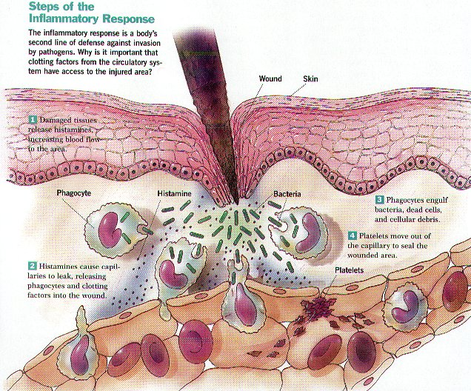
Iniciace zánětlivé odpovědi
people.eku.edu/ritchisong/301notes4b.html

Slide 28
Laboratorní známky zánětu
leukocytóza,
zvýšená FW
zvýšené hladiny reaktantů akutní fáze
snížené hladiny železa a zinku v plazmě

Slide 29
Proteiny akutní fáze
Jejich hladina se zvyšuje v dob akutního zánětu
Jsou produkovány hlavně játry pod vlivem IL-1, IL-6, TNF-α
Nejznámější a diagnosticky nejčastěji využívaný: C-reaktivní protein (CRP)
Další: součásti komplementového systému, alfa-1-antitrypsin, sérový amyloid A, fibrinogen…

Slide 30
Proteiny akutní fáze
  Opsonizace
  CRP – C-reaktivní protein
  SAP – sérový amyloid
  Složky komplementu C3, C4
  CRP a SAP váží nukleoproteiny vzniklé při rozpadu tkání a napomáhají jejich odstraňování fagocytózou
  Zvýšená syntéza:
  sérových transportních proteinů: ceruloplazmin, feritin
  Antimikrobiláních proteinů – hepcidin
  Snižuje se tvorba albuminu, prealbuminu, transferinu

Slide 31
Mediátory zánětlivé odpovědi
IL-1, IL-6, TNF-α − celkové zánětlivé příznaky
IL-1, TNF-α, IL-18 - lokální aktivace buněk imunitního systému
IL-8, leukotrieny, prostagladiny, C5a- chemotaxe.
Histamin, serotonin, metabolity kys. arachidonové -vazodilace, ovlivnění permeability.

Slide 32
Monitorování akutního zánětlivého procesu
Tělesná teplota
Sedimentace erytrocytů (FW)
Počet leukocytů v krvi
Změny spektra sérových bílkovin
v elektroforéze (pokles albuminu, vzestup α1 a α2 globulinů)
Sledování hladin proteinů “akutní fáze”

Slide 33
Prezentace Ag
Antigeny jsou molekuly, které vyvolají imunitní odpověď.
Antigeny jsou většinou proteiny či glykoproteiny, nebo polysacharidy.
Antigeny pocházející z vnějšího prostředí se do organismu dostanou přes gastrointestinální trakt, respirační trakt, kůži nebo arteficiálně např. injekčně.
Antigeny vnitřní se nacházejí přímo v buňkách, může se jednat např. o proteiny kódované virovými geny nebo proteiny kódované mutovanými geny v nádorově změněných buňkách.

Slide 34
Antigen prezentující buňky
Konstitutivní:
  Dendritické buňky
  Monocyty, makrofágy
  B-lymfocyty
Inducibilní:
  Vaskulární endotelové buňky
  Epitelové a mezenchymální buňky

Slide 35
Dendritické buňky
Jsou mostem mezi přirozenou a adaptivní imunitou
Prezentace antigenů T lymfocytům – adaptivní imunitní reakce
Zdroj kostimulačních signálů
Podpora vrozené imunity (interakce s NK, NK-T, T-lymfocyty γδ)

Slide 36
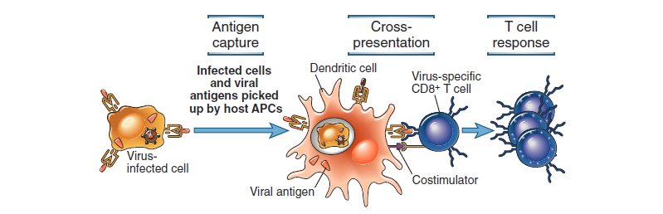
APC
© Elsevier 2012. Abbas & Lichtman: Cellular and Molecular Immunology 7e www.studentconsult.com

Slide 37
Adaptivní imunita: charakteristické rysy
Specifičnost:
Přirozená imunita: Jsou rozeznávány struktury, které jsou stejné u řady cizorodých agens (PAMP)
Adaptivní imunitní systém naproti tomu
poznává a odlišuje různé epitopy antigenů (T-, B-)

Slide 38
Adaptivní imunita: specifičnost
Všechny fáze adaptivní imunitní reakce (poznání antigenu, aktivace lymfocytu, efektorové mechanismy) jsou zaměřeny na konkrétní antigenní determinantu (epitop)
Lymfocyt má genetickou informaci pro jeden „antigenní receptor“ zajišťující tvorbu tisíce identických kopií tohoto receptoru.

Slide 39
Adaptivní imunita: charakteristické rysy
Rozsah repertoáru:
Adaptivní imunitní systém je
schopen odlišit (TCR, BCR lymfocytů) více než 10 ⁷⁻⁸
epitopů antigenů.
Schopnost poznat různé antigeny je takřka
neomezená. Odhaduje se, že adaptivní imunitní systém dokáže odlišit cca 10¹² ⁻¹⁵ epitopů.
Příčiny diverzity:
Somatické rekombinace (somatické přeskupování genů).
Mutační mechanismy.

Slide 40
Vrozená imunita: charakteristické rysy
Autoreaktivita:
Adaptivní imunita se vytvořila k poznávání
„cizích “, mikroorganismů, ale také vlastních
molekul.
Paměť:
Vytvoření imunologické
paměti je pro adaptivní imunitu příznačné
– primární a sekundární reakce, „booster“.

Slide 41
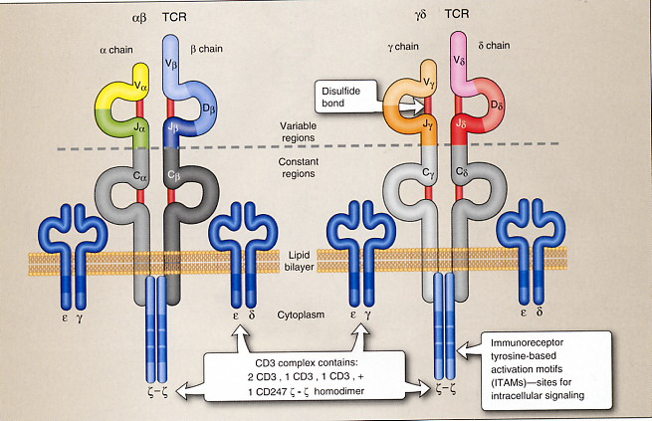
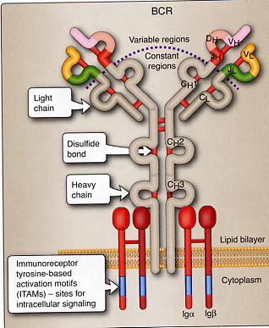
Adaptivní imunita: charakteristické rysy
Receptory:
U adaptivní imunity receptory lymfocytů T a B
vznikají somatickým přeskupováním genů.

Slide 42
Lymfocyty T a B jsou základními operačními jednotkami adaptivní imunity
T-lymfocyty jsou zaměřeny na intracelulární antigeny
T-lymfocyty ovlivňují další buňky především působením cytokinů
B-lymfocyty na extracelulární antigeny
B-lymfocyty produkují imunoglobuliny

Slide 43
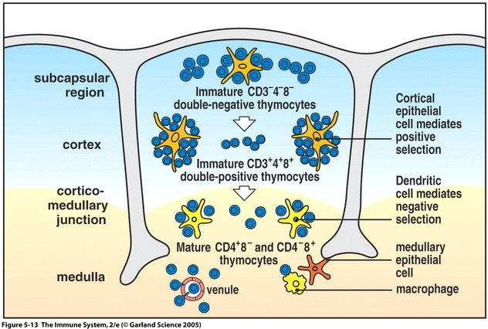
Vývoj lymfocytů v thymu

Slide 44
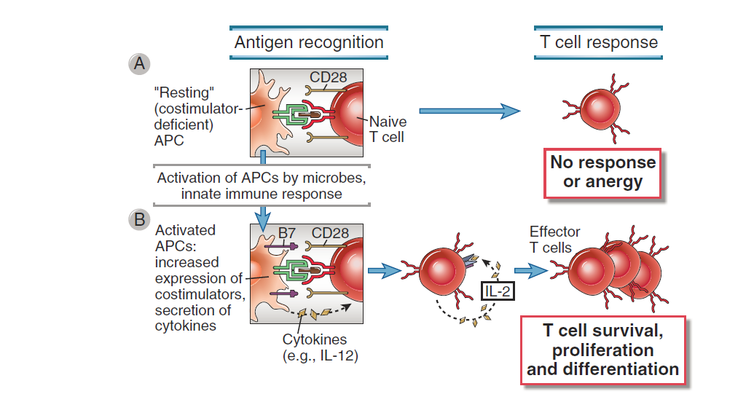
Kostimulační signály nutné pro aktivaci T lymfocytu
© Elsevier 2012. Abbas & Lichtman: Cellular and Molecular Immunology 7e www.studentconsult.com

Slide 45
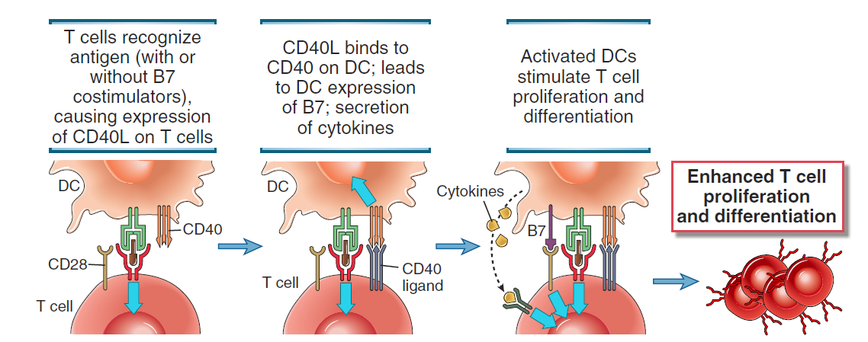
Vazba CD40 – CD40L
© Elsevier 2012. Abbas & Lichtman: Cellular and Molecular Immunology 7e www.studentconsult.com

Slide 46
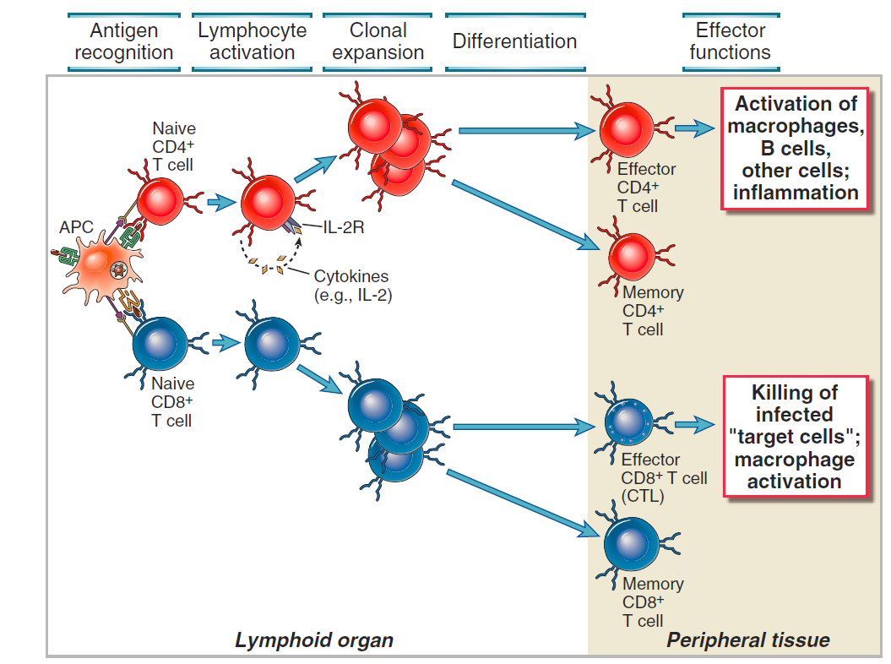
© Elsevier 2012. Abbas & Lichtman: Cellular and Molecular Immunology 7e www.studentconsult.com

Slide 47
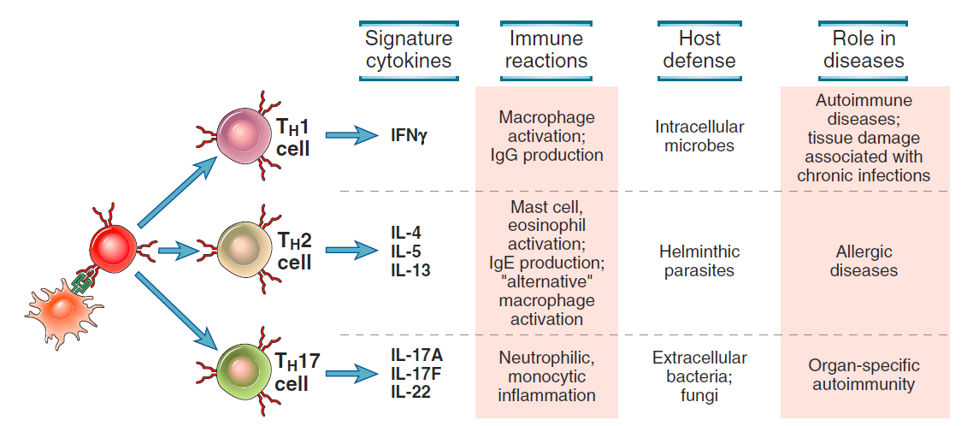
Th1, Th2 a Th17 lymfocyty
© Elsevier 2012. Abbas & Lichtman: Cellular and Molecular Immunology 7e www.studentconsult.com

Slide 48
Cytotoxické T-lymfocyty
Jsou CD8+
Rozeznávají cizorodý antigen prezentovaný na HLA-I antigenech.
Cytotoxicky působí perforin, dále různé mechanismy indikující apoptózu cílové buňky (granzymy, FasL, lymfotoxin).
Jsou i důležitými producenty cytokinů (Tc1 a Tc2 buňky)

Slide 49
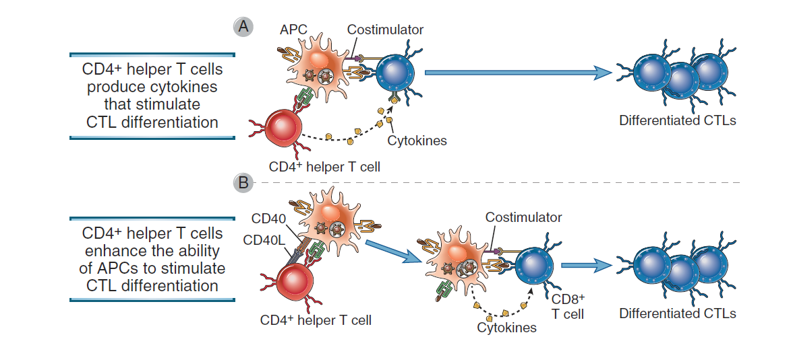
Diferenciace efektorových cytotoxických T lymfocytů
© Elsevier 2012. Abbas & Lichtman: Cellular and Molecular Immunology 7e www.studentconsult.com

Slide 50
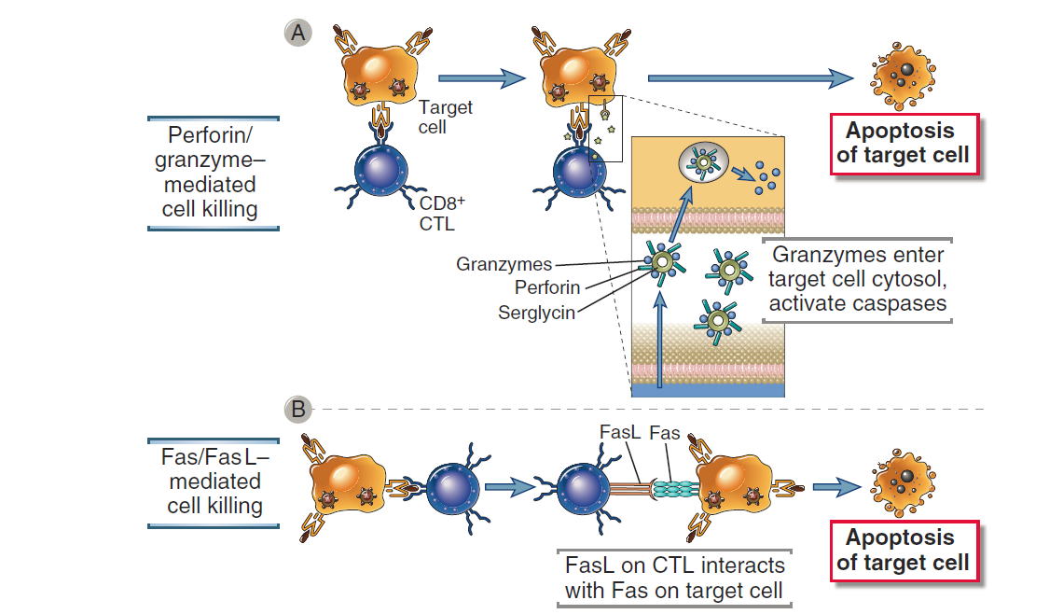
Mechanismy „zabíjení“ cytotoxických
T lymfocytů
© Elsevier 2012. Abbas & Lichtman: Cellular and Molecular Immunology 7e www.studentconsult.com

